Slide 1
«Алгоритм нейронной сети yolov8 для аннотирования людей на видео»
Ученик 9-3 класса МБОУ СОШ №17
semenovalexander2009@gmail.com Семенов Александр Алексеевич

Slide 2



Описание проекта
Цель разработки
Возможные потребители
Основная функция

Slide 3
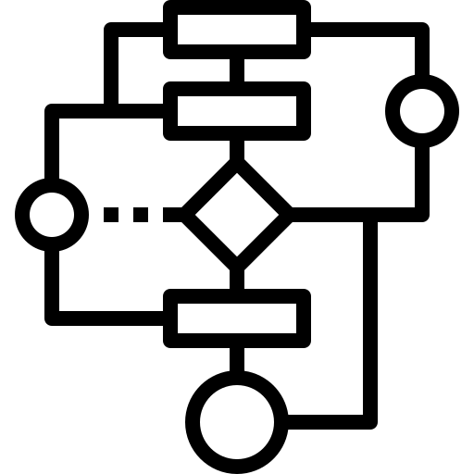

Cравнение преимуществ алгоритма и ручного труда
Алгоритм
Ручной труд
Отсутсвие человеческого фактора
Коммуникабельность
Эффективность
Разносторонность
Экономия денег

Slide 4
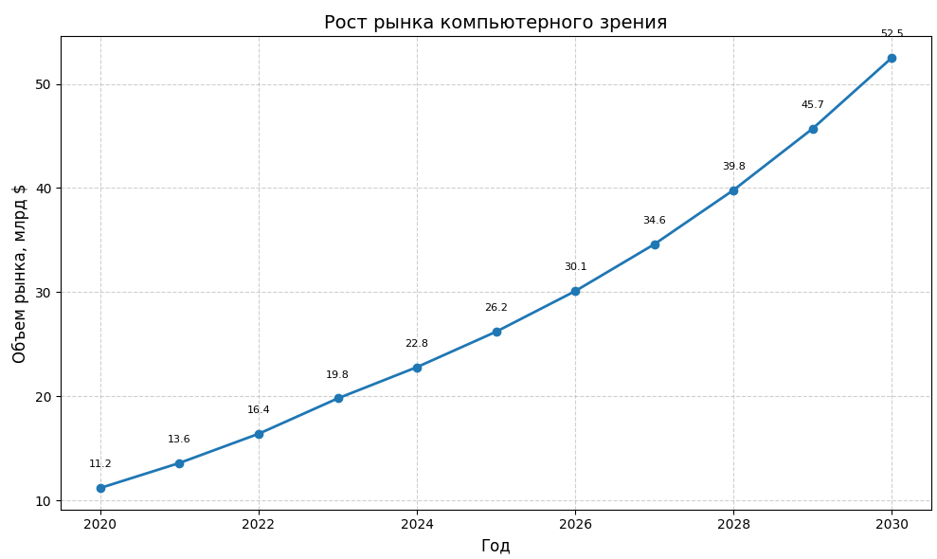
Объем рынка компьютерного зрения
По данным на 2024 год объем рынка составлял примерно 23 млрд $ и прогнозируемые к 2030 году 50 млрд $,а в 2020 году имел объем в 11.2 млрд $.

Slide 5
Определение конкурентов
Косвенные:
Швейцар
Сотрудник ЧОП
Охранник
Прямые:
FindFace NTechLab
Online Boosting Tracker
MIL Tracker
DeepSort

Slide 6
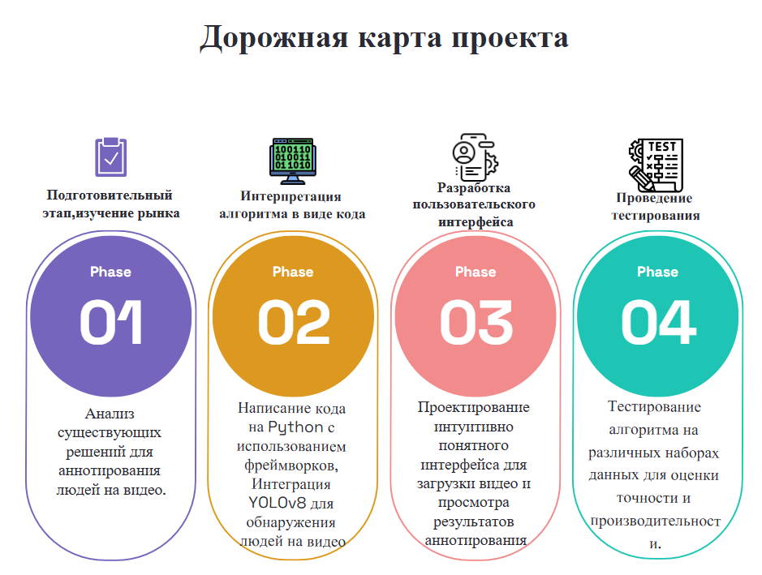

Slide 7
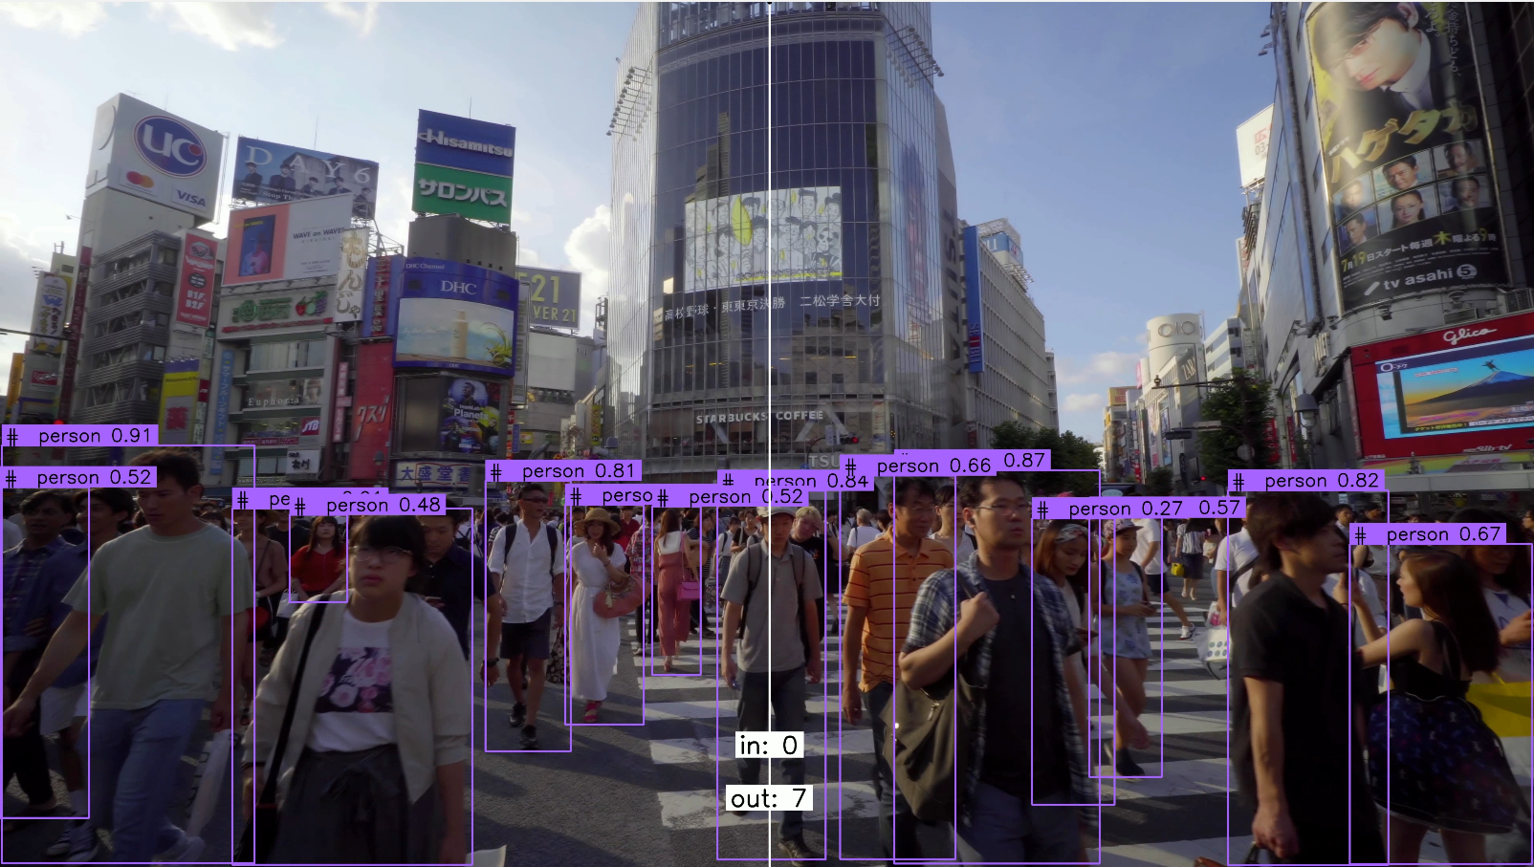
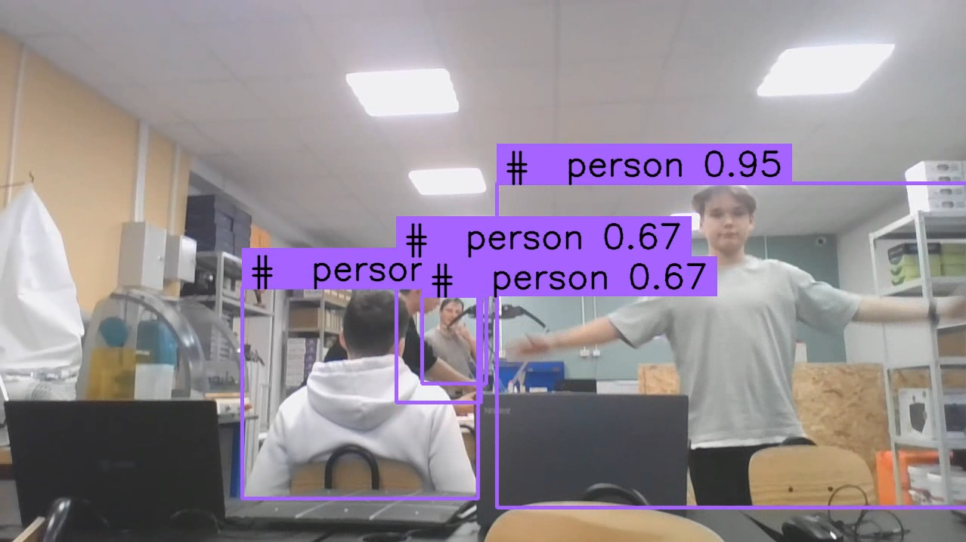
Результаты работы

Slide 8
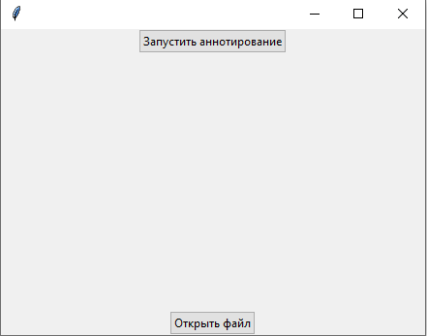
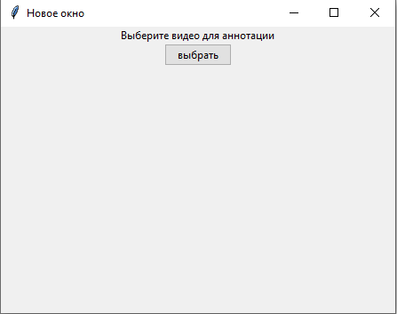
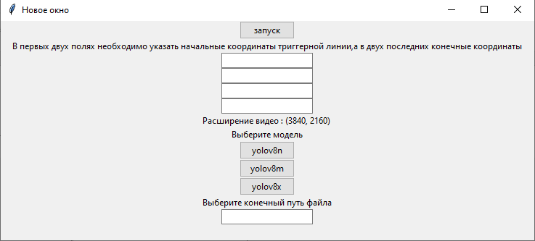
Результаты работы

Slide 9


Анализ конкурентной среды
Работа в сложных условиях(затемнение,частичное перекрытие)
Страна производитель
Готов к эксплуатации
Бренд
Мой проект
РФ
DeepSort
GR
Online Boosting Tracker
USA
MilTracker
USA
NTechLab
РФ

Slide 10
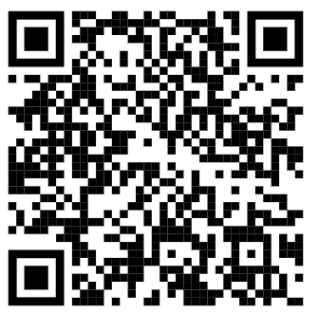

Qr-коды

Slide 11
«Алгоритм нейронной сети yolov8 для аннотирования людей на видео»
Ученик 9-3 класса МБОУ СОШ №17
semenovalexander2009@gmail.com Семенов Александр Алексеевич

